Slide 1
Virtuális Obszervatórium
Korszerű adatbázisok
2014

Slide 2
Mi a VO?
Olyan rendszer, ahol a digitális gyűjtött mérési adatokat tároljuk, elemezzük.

Slide 3
VO célok
Nagy adattömegek kezelése
Nagy számításigény kielégítése
Hatékony keresés, elemzés
Kollaboráció kutatókkal
Eredmények megosztása

Slide 4
Technológiák a VO-hoz
Hardver
  Tár- és számítási kapacitás, hálózat
Adatbázis-technológiák
  Adatmodellek, adatbázis-tervezés
  Indexelés hatékony kereséshez
  Adatelemzés, adatbányászat
Párhuzamos, elosztott rendszerek
  Párhuzamos feldolgozás
  Grid technológiák
  MapReduce technika
Felhasználói felület, vizualizáció
  Webes portálfelület
  Vizualizációs technikák

Slide 5
VO-k
SkyServer
  Csillagászati adatok
  http://skyserver.sdss.org
NMVO
  Főleg hálózati adatok, de van twitter, csillagászat
  http://nm.vo.elte.hu/casjobs/casjobs.aspx
(Twitter Casjobs)
  Twitter adatok
  http://eszakigrid107.inf.elte.hu:7001/CasjobsBackend

Slide 6
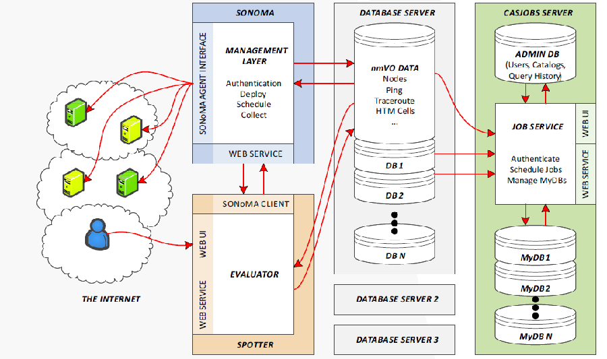
NMVO

Slide 7
NMVO
Gyors és lassú lekérdezési sor
MyDB, saját adatbázis az eredményeknek
Több adatbázis kapcsolat
Plot
Query plan
Schema browser
Csoport kezelés

Slide 8
Twitter Casjobs
Cél:
  Twitter adatok gyűjtése, tárolása elemzés céljából

Slide 9
Twitter Casjobs

Slide 10

Collector
Sample API
Napi ~12GB JSON adat
Backup gyűjtő (ciklikus)
Éles gyűjtő
Közös, gyors elérés

Slide 11

Storage
Táblák
  Tweet
  User
  Hashtag
  User Mention
  Media
  URL
  Retweet

Slide 12

Loader
Problémák:
  Hálózat, I/O
Speciális karakterek:
  €©Д☺你好こんにちはمرحبا
Betöltés 1 nap (~12GB)
~6 óra

Slide 13
Merge
Retweet-ben megtalálható az eredeti tweet is
Nem lánc lesz a retweetekből, hanem az „ős” tweet
Szükséges a merge:
  Diff táblába töltünk, és az inaktív táblába merge-lünk
  Merge segítő indexek szükségesek.

Slide 14
Váltás
Primary táblák
  Elérhető Weben
  Váltás előtt query
  indexek eldobása
„Cold” táblák
  Merge-lt tábla
  Váltás előtt query
  index építés

Slide 15

Job Manager
Ütemező csomagok
  DBMS_JOB
  DBMS_SCHEDULER
Notes:
The queries are managed by Oracle built-in job manager. There are 2 packages available in the database, the DBMS_JOB and the DBMS_Scheduler. When we send a query the manager run that in the background. It is useful for a web interface, because it doesn’t wait for the result. It is neccessary, because the query sometimes needs a lot of time. We have 2 queues for this reason. If the query does not need a lot of time, we can send it to the fast queue, but the query is running more than 1 minute, the system kills them. In this situation we can send this query to the slow queue, where we have not any limit of the running time. If the result is done, we can see. It is possible the query run more than 1 or 2 days. So it is necessary.
A lekérdezések az Oracle beépített job kezelőjével történik. Erre két csomag áll rendelkezésre a DBMS_JOB és a DBMS_SCHEDULER. Egy lekérdezést a rendszer háttérben futtat. Ezzel nem akasztjuk meg a felületet, valamint a terhelést is el tudjuk osztani. A lekérdezéseknek 2 queuet hoztunk létre. Az egyik a gyors lekérdezéseknk, amelyek valószínüleg gyorsan tudnak válaszolni, ez kb 1 perc. Ha ennél hosszabb a futás, akkor kilőjük ezt a lekérdezést. A másik pedig a lassú lekérdezéseknek, amelyek akár több napig is futhatnak. Az eredményt később is meg tudjuk nézni.

Slide 16
Feladatok
Hány tweet volt 2014-03-01 napon? (count)
Melyik a legrégebbi tweet? (min)
Irassuk ki a legkorábbi tweetet (order by, rownum)
Legtöbbet retweetelt tweet kiiratása (max)
Nyelvenként hány tweet van? (group by)

Slide 17
Feladatok
Legtöbbet retweetelt tweet kiiratása (max)
Nyelvenként hány tweet van? (group by)
Hány magyar tweet volt? (where)
Hány tweetben szerepelt „Obama” március első 2 napján. (like)
Írjuk ki a 733293-as user követői, milyen nyelven tweetelnek. (join, distinct)

